Slide 1
习题课4：基础编程练习
信息科学与技术学院
北京师范大学 2017年秋季

Slide 2
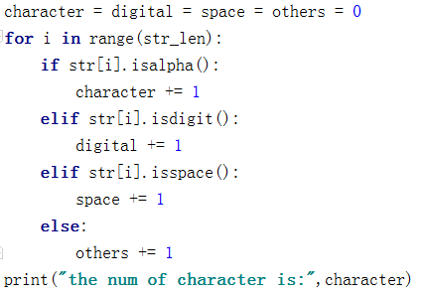
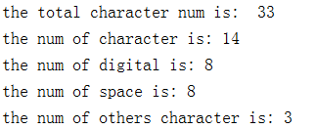
字符串操作
1.给定一字符串，统计该字符串中字母、数字、空格和其他字符。出现的字数.
str = 'this is a test. 123 45678~ end!'
11_str_count.py

Slide 3
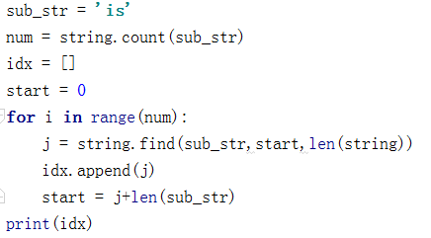
字符串操作
2. 查找字符串子串出现的次数及位置。
string = 'this is a test. 123 45678~ end! It is a good idea!'
11_find_idx.py

Slide 4
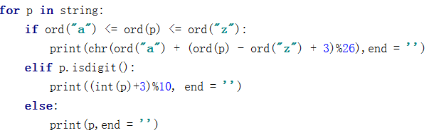
字符串操作
3. 加密算法，对信息中的每个英文字母循环替换为字母表序列该字母后面的第三个字母，数字除3取余，其他字符不变。
string =
'this is a test. 123 45678~ end! It is a good idea!'
11_change_code.py

Slide 5
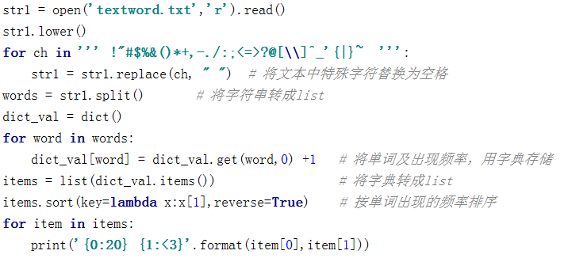
字符串操作
4. 读取textword.txt文件，统计其中的单词出现的频率。
11_word_count1.py

Slide 6
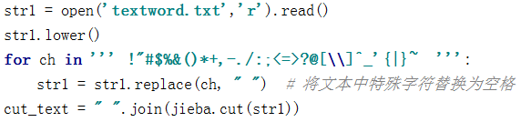
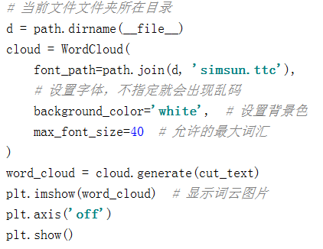
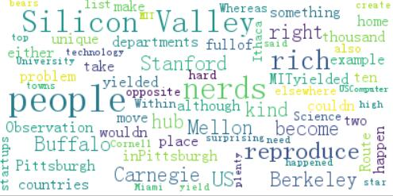
字符串操作
5. 将上述统计的词频，用词云方式展示
11_word_count2.py

Slide 7
The End

